Slide 1
Сравнительный анализ стран по макроэкономическим показателям выполнил: студент 2 курса, Зайцев А. В.

Slide 2
Анализируемые страны:
Португалия,
Пуэрто-Рико,
Венесуэла,
Уругвай,
Гамбия,
Эритрея,
Бермудские острова,
Аргентина

Slide 3
По следующим показателям:
ВВП на душу населения
Темп прироста ВВП
Энергоемкость ВВП
Производительность зерновых на гектар территории
Индекс свободы
Уровень налогообложения
Продолжительность жизни
Доля государственных расходов на образование (% от ВВП)
Расходы на научные исследования (% от ВВП)
Расходы на здравоохранение (% от ВВП и на душу населения)
Расходы на военные нужды (% от ВВП)

Slide 4
Временные рамки показателей: 1995-2015 гг.

Slide 5
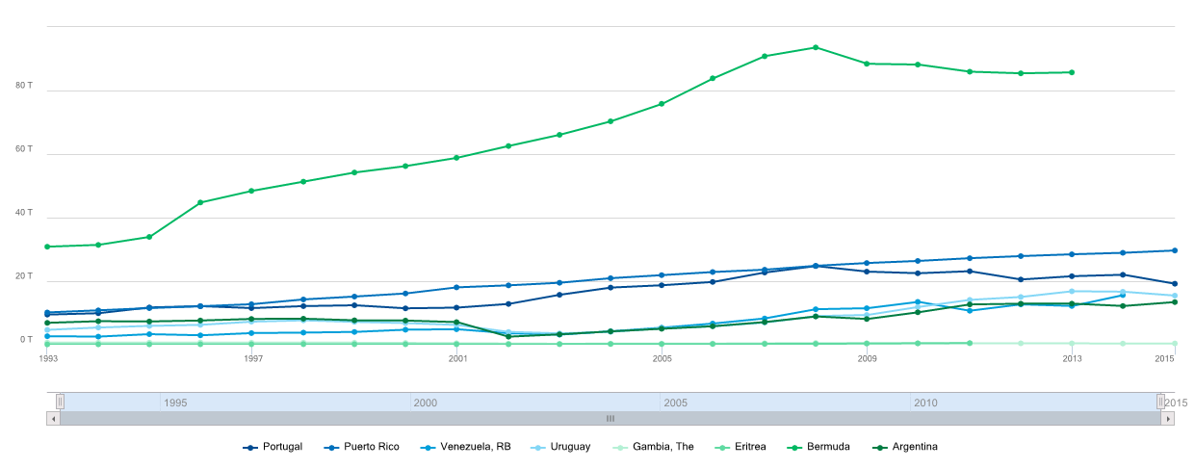
ВВП на душу населения, $ ВВП на душу населения, $, 1995-2016

Slide 6
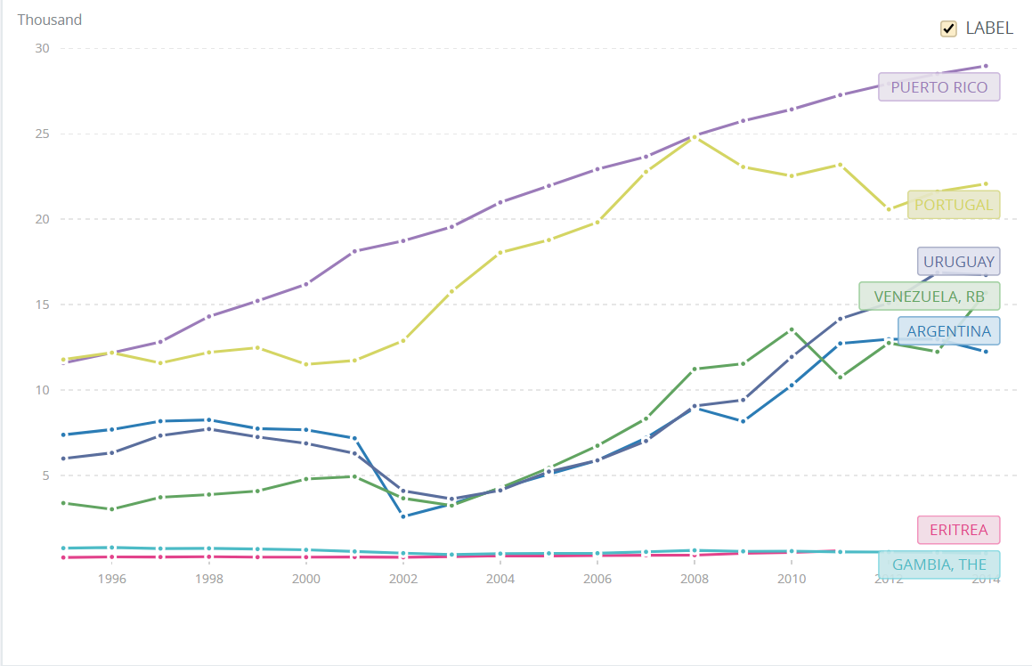
ВВП на душу населения ВВП на душу населения, 1995-2016

Slide 7
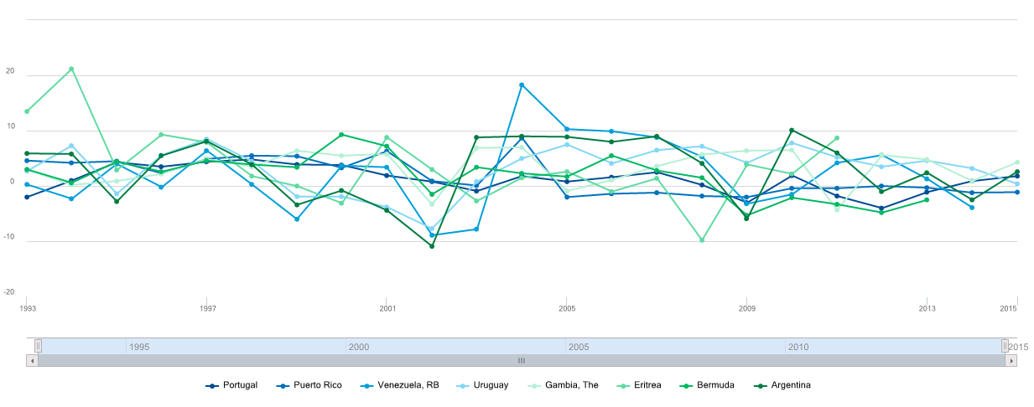
Темп прироста ВВП, % Темп прироста ВВП, %, 1995-2016

Slide 8
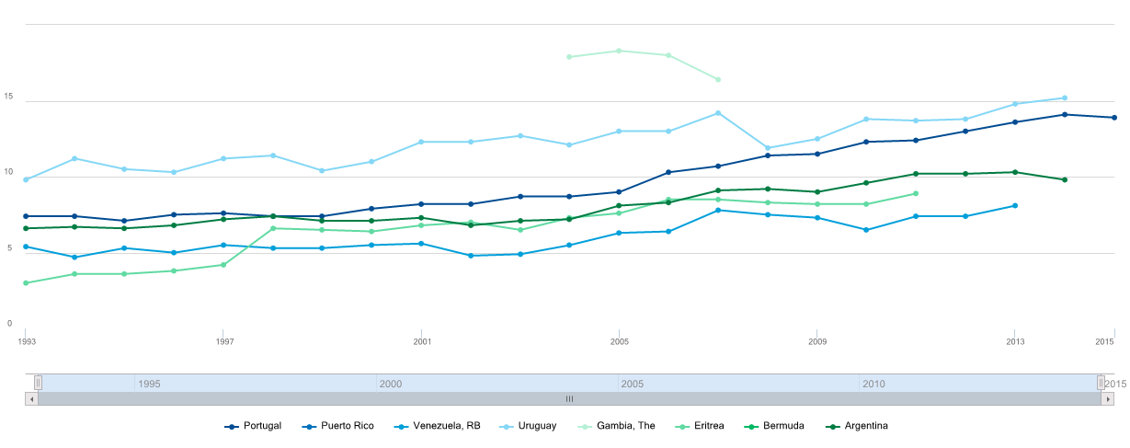
Энергоемкость ВВП Энергоемкость ВВП, 1995-2016

Slide 9
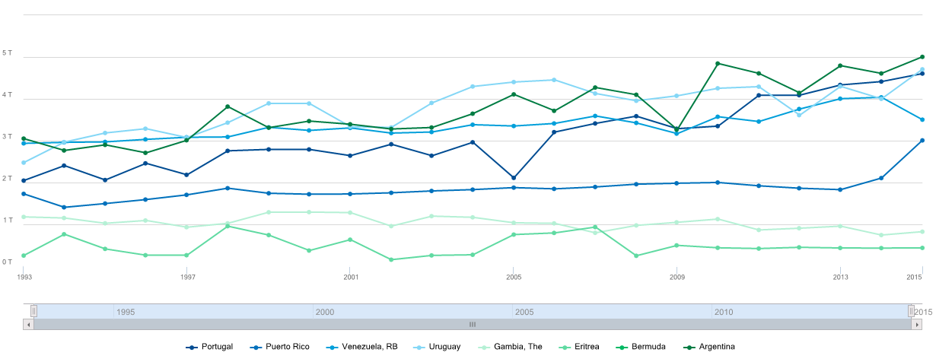
Производительность зерновых Производительность зерновых, 1995-2016

Slide 10
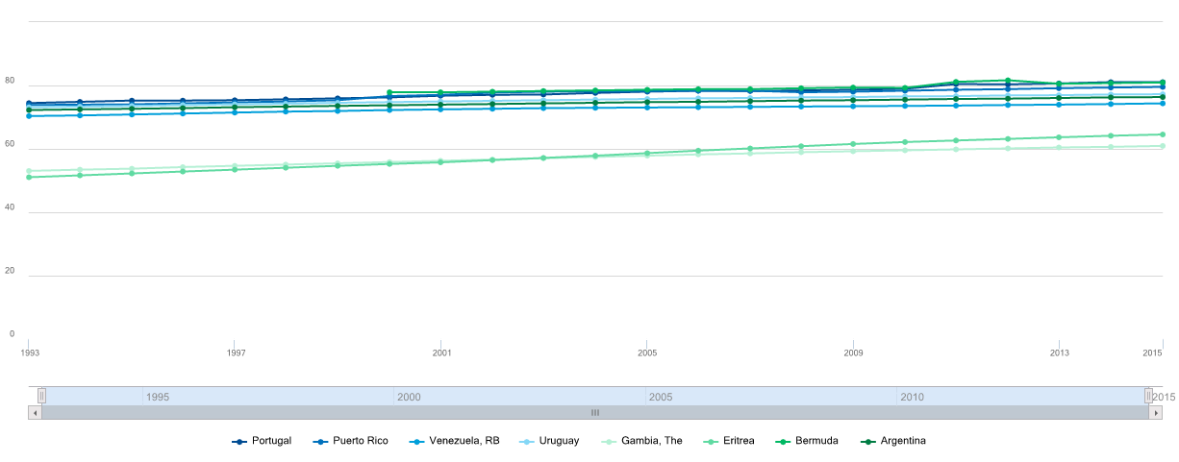
Продолжительность жизни, лет Продолжительность жизни, лет, 1995-2016

Slide 11
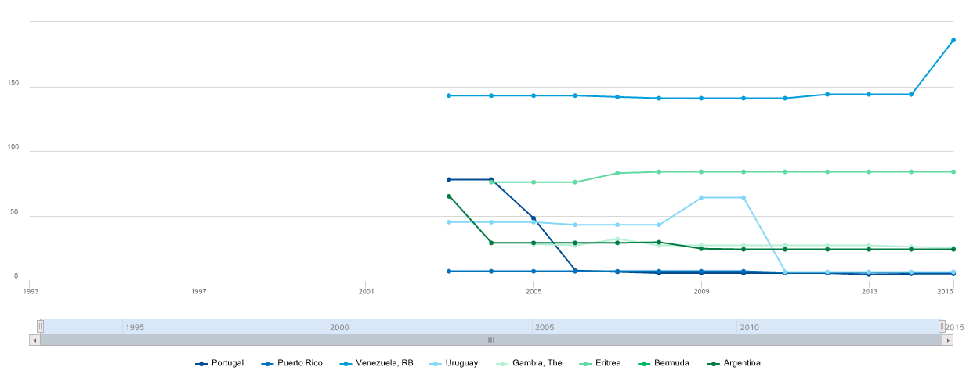
Время, чтобы начать бизнес, дни Время, чтобы начать бизнес, дней, 1995-2016

Slide 12
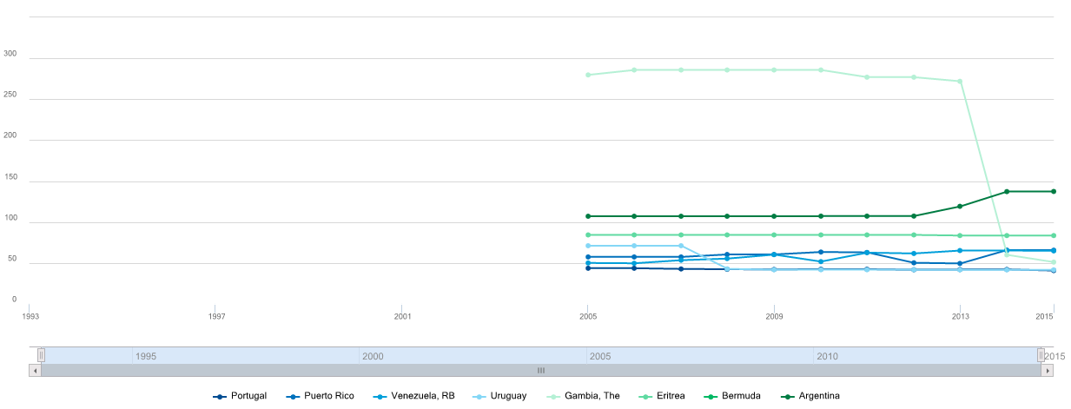
Уровень налогообложения, % Уровень налогообложения, %, 1995-2016

Slide 13
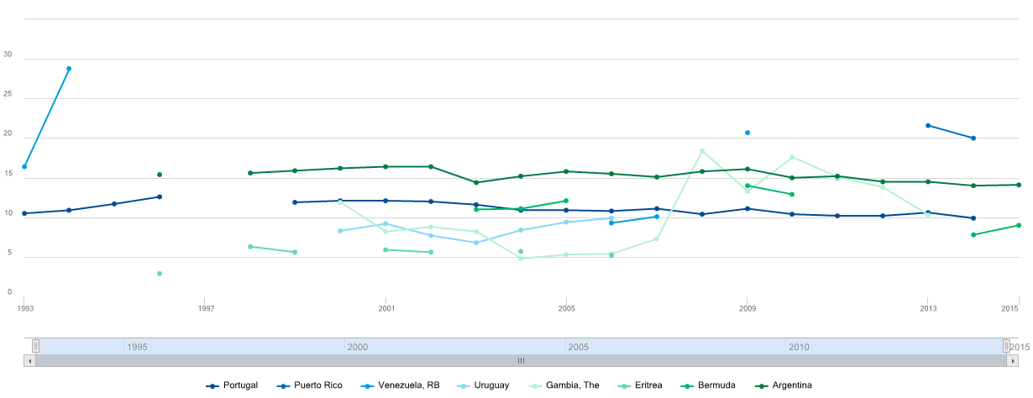
Госрасходы на образование, % от ВВП Госрасходы на образование, % от ВВП 1995-2016

Slide 14
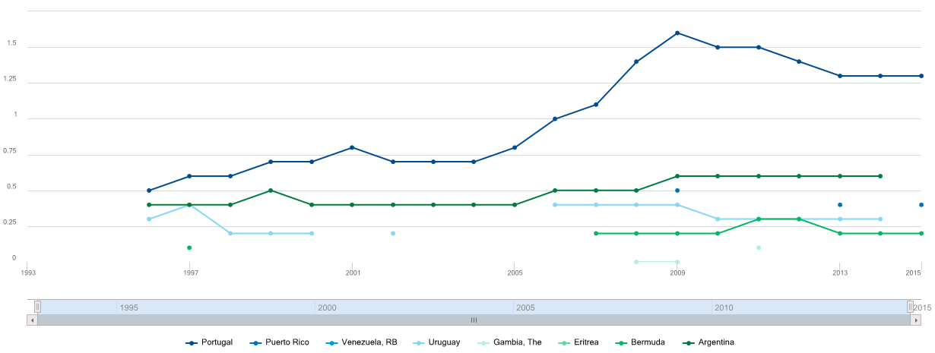
Госрасходы на здравоохранение, % от ВВП Госрасходы на здравоохранение, % от ВВП 1995-2016

Slide 15
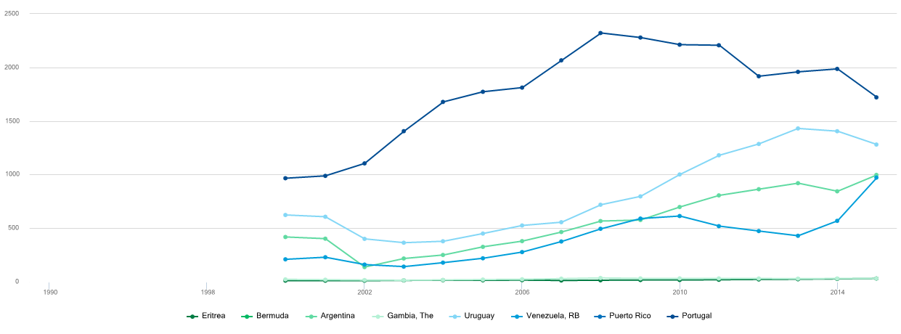
Госрасходы на здравоохранение на душу, % от ВВП Госрасходы на здравоохранение на душу, % от ВВП 1995-2016

Slide 16
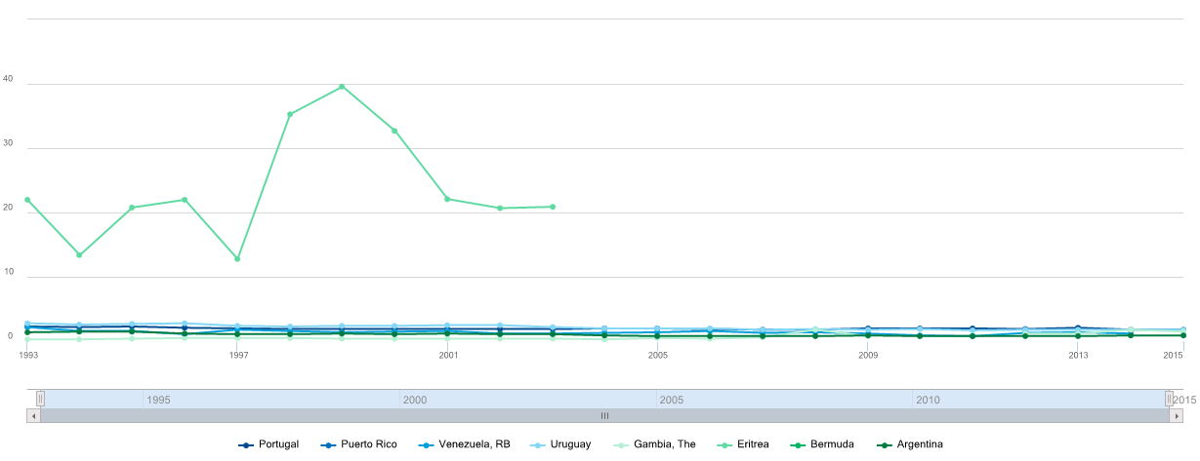
Госрасходы на военные нужды, % от ВВП Госрасходы на военные нужды, % от ВВП 1995-2016

Slide 17
Заключение:
Эритрея и Гамбия – беднейшие страны
Португалия наиболее развитая
Кризис в Аргентине запустил кризис в Уругвае и Венесуэле
Противоречивые данные у Пуэрто-Рико
Бермудские острова – сильная, но зависимая экономика

Slide 18
Спасибо за внимание!

